Slide 1
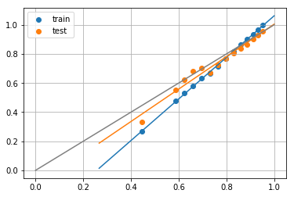
Изучение свойств калибровочных кривых в задаче предсказания CTR. Использование CC для выбора гиперпараметров.
Calibration Curve
Real prob
Поповкин Андрей, 4 курс ФИВТ МФТИ
Руководитель: Ворожцов Артем
Predict prob

Slide 2
Введение.
Предсказание CTR.
Экономический запрос
Модель классификации
Необходимость предсказания “хорошей” вероятности
Сложное распределение вероятности клика
Огромное количество данных и обширное пространство фичей
Как следствие продолжительное обучение

Slide 3
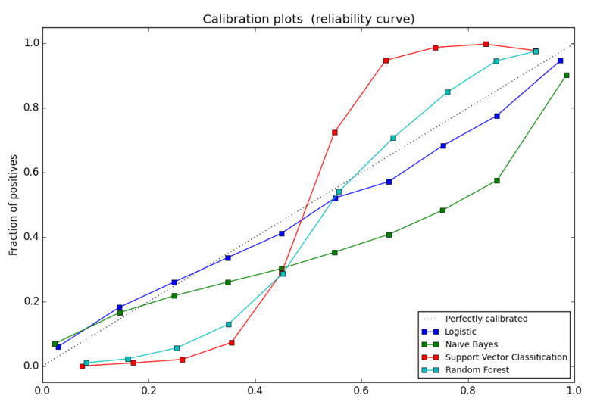
Введение.
“Хорошая” вероятность.
Калибровочная кривая

Slide 4
Введение.
Модель.
Модель данных
  nClasses классов
  L семплов в каждом из них
  Вероятность клика для класса семплируется из Beta(a0, b0)
  Train и test
Модель обучения
  Баессовский классификатор с prior Beta(a_pr, b_pr)

Slide 5
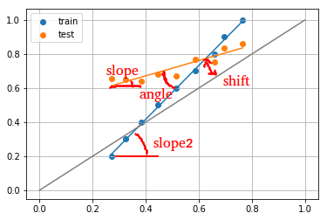
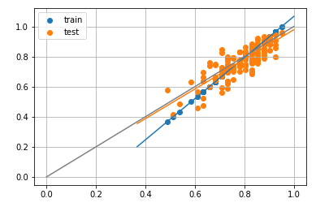
Введение.
Наблюдения.
Получаются графики ->
  Линейные регрессии на точках калибровочных кривых
Выделяем характеристики этих прямых
Изучаем их зависимость от параметров модели
Какие характеристики инвариантны относительно каких параметров и почему

Slide 6
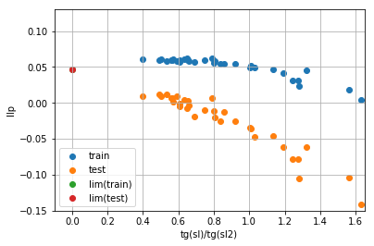
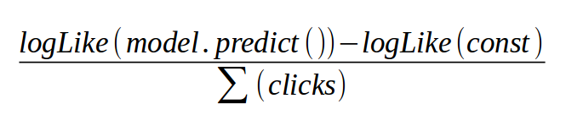
Введение.
Наблюдения.
Важный инвариант – tg(slope2) / tg(slope) сохраняется если не менять количество семплов.
Возможно есть непосредственная зависимость LLP от этого отношения
LLP =

Slide 7
Цели.
Изучение и математическое обоснование указанных свойств.
Определение границ применимости полученных наблюдений: более сложные модели обучения (Catboost, WV) и модели данных.
Потенциальное применение к реальным данным обучения CTR формул.
Идеальным практическим результатом было бы замечание о применимости зависимости LLP от отношения тангенсов к оценке и сравнению моделей на небольшом количестве данных и, как следствие, малом времени обучения.

Slide 8
Литература
Калибровочные кривые являются обьектом исследований, в первую очередь для достижения интерпретируемости выходов моделей, как вероятностей классов.
Существуют исследования, посвященные характерным особенностям калибровочных кривых, которые дают различные модели на задачах классификации.
Про обучение CTR формул написано вообще довольно много, в том числе, есть предложения способов борьбы с малым количеством данных. Что представляет наиболее близкий к данному исследованию кейс.
В целом, распространена идея, что при малом количестве данных, методы максимизирующие правдоподобие слабее чем Байесовский подход.

Slide 9
План
Реализация инструмента исследования описаной модели на языке python.
Фиксация закономерностей, построение графиков, определение наиболее интересных для дальнейшего изучения.
Повторение зависимостей на других моделях обучения.
Математическое обоснование.
Усложнение модели данных.
Адаптация существующих датасетов обучения CTR формул.
Попытаться применить полученные закономерности к мета-оптимизации.

Slide 10
Прогресс
Переписаны на python (исходный код на Matematica) инструменты для исследования тестовой задачи с Баессовским классификатором.
Воспроизведены основные результаты.
Начато исследование для модели Catboost.
  Начато практическое изучение фреймворка hyperopt и его версии для работы с VW… А также подходов о оптимизации гиперпараметров.

